Slide 1
教学目标
重点难点
参考文献
一、王室衰微
二、大国争霸
三、地主阶级夺取政权的斗争
练习与思考

Slide 2
一、王室衰微
1. 王畿锐减
周平王迁都洛邑之初，还有约方圆六百里的王畿。后来因赏赐有功诸侯及被外部侵夺，渐次缩减，最后，仅剩下成周方一二百里。
2. 王权丧失
天子控制诸侯的权力和直接拥有的军事力量不断丧失 ，诸侯强大，“政由方伯”。有些诸侯甚至公然与天子对抗。
公元前705年，“周郑交质”变成“周郑交恶”。公元前707年，周桓王亲自率领陈、蔡、卫等诸侯国的军队讨伐郑国；郑庄公射王中肩，王师惨败。天子的威严扫地，从此一蹶不振。

Slide 3
3. 财政拮据
诸侯对天子的朝聘、贡献大大减少，王室财政越来越拮据，不得不仰赖诸侯的资助，周桓王、周顷王曾先后派人向鲁国“求赙(丧葬费)”、“告饥”、“求车”、“求金”。天子不仅经济上有求于诸侯，政治上也往往受诸侯的摆布。
4. 礼崩乐坏
天子共主的地位，此时已名存实亡，“礼乐征伐自天子出”的时代已经成为过去，社会进入了一个动乱的时代。幽、历失德，周道日衰，纲纪散坏，下陵上替，诸侯专征，大夫擅政，礼之大体计丧七八矣。

Slide 4
采自北大中国古代史课件

Slide 5
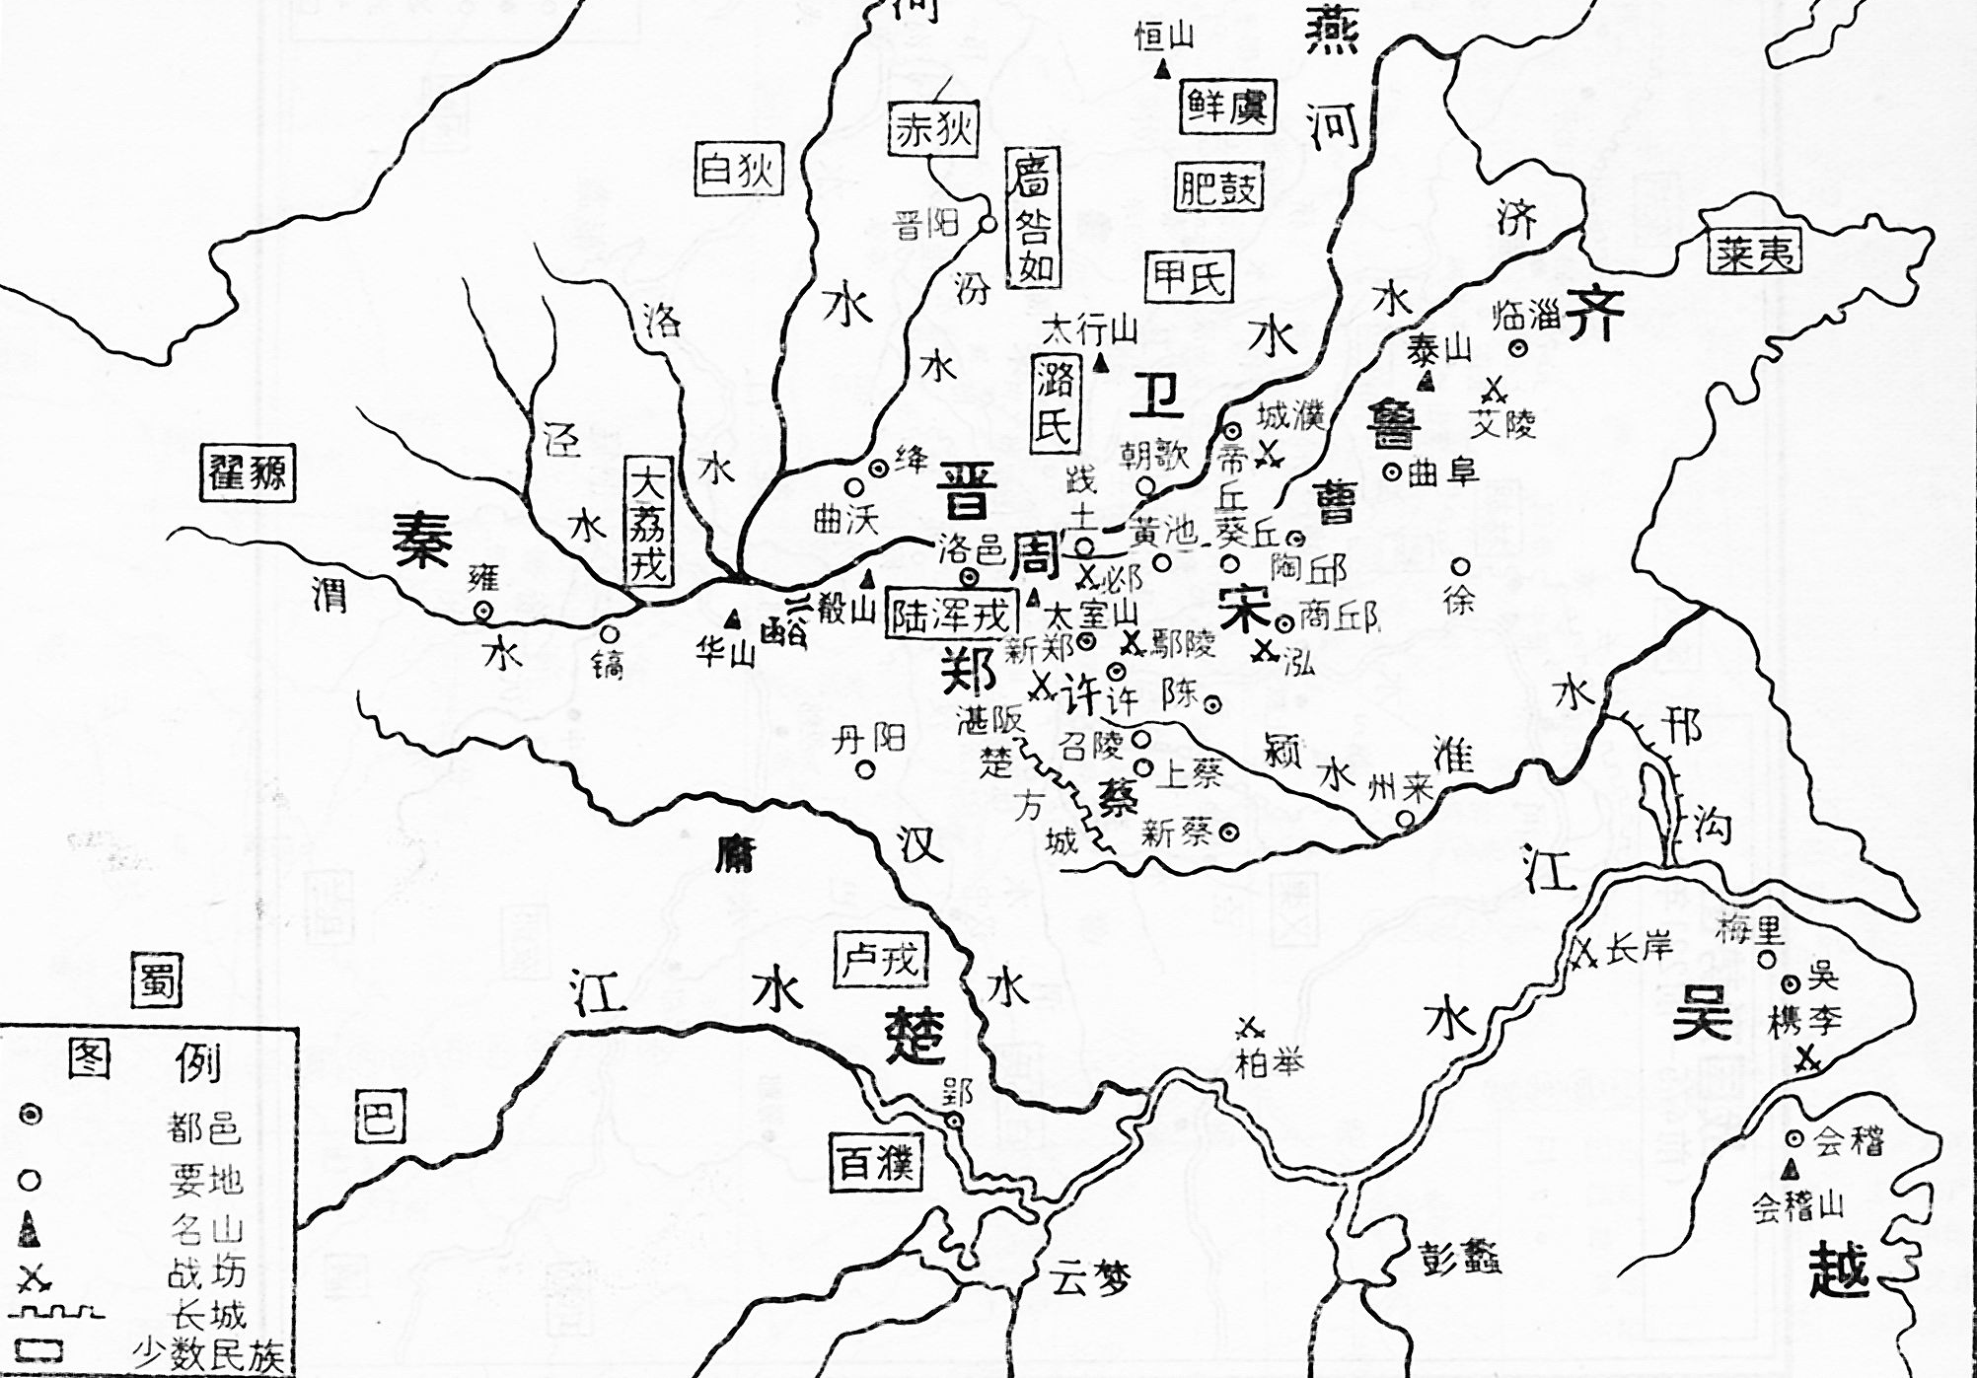
二、大国争霸
春秋时期，大国争霸，先后出现过五位霸主，史称“春秋五霸”。
春秋形势图

Slide 6
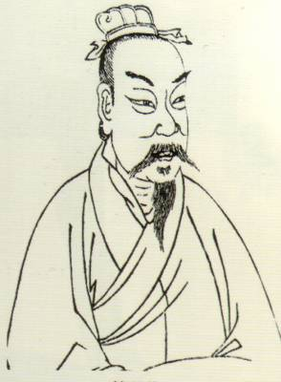
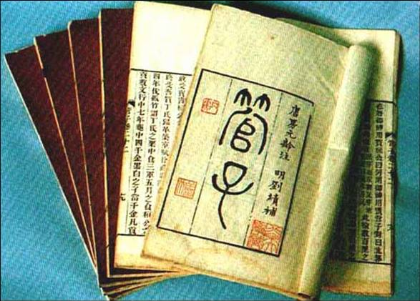
1. 齐桓公首霸
齐桓公(前685～前643年在位) ，任用管仲为相，建立霸业。
管仲像

Slide 7
（1）改革内政
目标：通货积财，富国强兵。
原则：修旧法，择其善者而业用之，遂滋民与无财，而敬百姓。
措施：① 叁其国而伍其鄙。将“国”分为工乡、商乡和士乡，将“鄙” （野）分为五属。
② 相地而衰征。按土地肥瘠情况征税。
③作内政而寄军令。加强对常备军的控制和训练。

Slide 8
（2）尊王攘夷
利用天下共主周王室的威望，遏制少数族侵扰。存邢救卫，使“邢迁如归，卫国忘亡”。
（3）大会诸侯
召陵之盟：在河南郾城东与楚订立盟约，取得了霸主地位。
葵丘之会：周襄王元年(前651年)的葵丘(河南兰考)之会，周天子也派人参加，齐桓公霸业达到了顶峰。
《战国策》卷十一载：齐桓公 九合诸侯，一匡天下。

Slide 9
2. 宋襄公图霸
宋襄公不自量力，妄图接替齐桓公的霸业。公元前638年，以郑国附楚为借口，率本国人马及卫、滕、许等国兵力攻打郑国，在河南柘城县北的泓水一带与前来增援郑国的楚军相遇。由于他采取了愚蠢的“仁义”战略，最后身受重伤，大败而归。

Slide 10
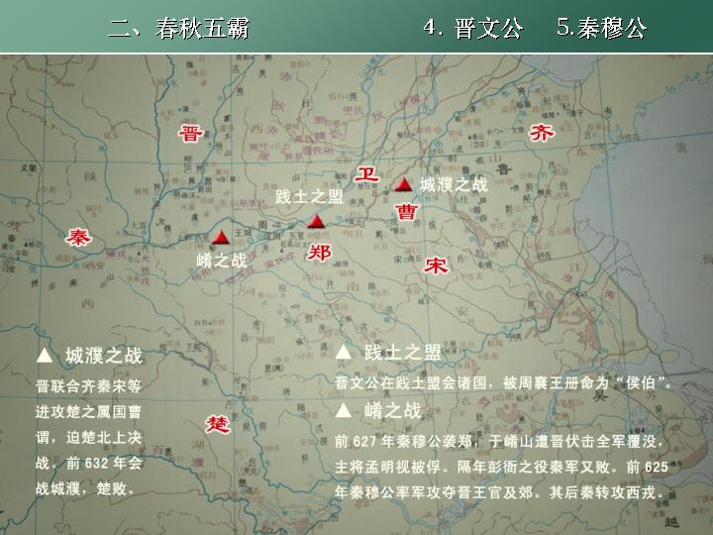
3. 晋文公取威定霸
晋文公在外流亡十九年，经历丰富，发奋图强。
扩充军队，将军队从二军扩充至三军、五军；作辕田（辕即交换，允许土地买卖）；用贤能（赵衰、贾佗、狐晏等）；平定周王室内乱，恢复周襄王的地位；城濮之战：报施救患，喜赂怒顽，取威定霸，打败楚国。
晋文公争霸图
采自北大中国古代史课件

Slide 11
4. 秦穆公霸西戎
殽之战，使秦东进受阻，秦穆公将进攻的矛头指向了邻近的戎狄部落，短短五六年便益国十二，开地千里（ 《史记·秦本纪》 ），取得了独霸西戎的地位。
5. 楚庄王争霸
楚国经过楚武王、文王、成王等几代人经营，控制了南方淮泗水、群舒、濮等广大地区；任用孙叔敖为令尹（相），进行改革，发展生产。敖作芍陂，修寿春古城，北边设防；平定若敖氏等旧贵族叛乱。
楚庄王伐陆浑之戎，遂至于雒，观兵于周疆。定王使王孙满劳楚子，楚子问鼎之大小轻重焉。

Slide 12
6. 弭兵之会：背景、意义
前579年 华元弭兵 | 宋国华元约合晋楚，订盟互不加兵、互相救难、共同讨伐不听命者。
前546年 向戌弭兵 | 宋国向戌约合十四国会盟于宋。楚人争为盟主，晋人让步，由楚主盟。达成协议：晋楚同为霸主，小国同时朝贡于两国；大国齐、秦分别与晋、楚结盟。晋楚遂平分霸权。
“晋、楚之从交相见。”（《左传·襄公二十七年》）

Slide 13
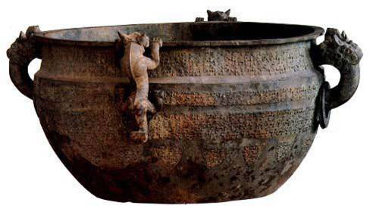
7. 吴越争霸
吴王阖闾即位之初在楚国亡臣伍子胥和著名军事家孙武的协助下灭徐破楚，一度占领楚国都城，后因秦兵救楚，加之其弟反叛而元气大伤。公元前496年与越国交兵，伤指而死。其子夫差继续与越国对抗，通过“夫椒之战”，迫使越国投降，又大败齐兵，会盟黄池，与晋争霸。
吴王夫差御鉴

Slide 14
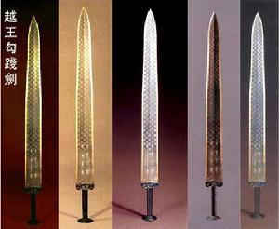
勾践曾被夫差大败于会稽，屈服求和，回国后卧薪尝胆，发奋图强，任用范蠡、文种整理国政，经过十年生聚，十年教训（《左传·哀公元年》）转弱为强。公元前482年，越国乘吴国北上中原后方空虚灭掉吴国，大会诸侯于徐州。
吴王夫差矛
越王勾践剑

Slide 15
8. 大国争霸的实质及其历史意义
第一，争霸战争加快了统一中国的步伐。大国在争霸和兼并战争中，开拓了疆土，实现了区域性的局部统一。
第二，争霸战争加速了新旧制度的更替过程。争霸战争程度不同地打击和削弱了奴隶主贵族集团，为封建地主阶级扫清了前进道路上的障碍。
第三，争霸战争，促进了民族的大融合。空前的民族大迁徙、大交流打破了各族间固有的地域界限，从而密切了华夏族与其他各族经济文化的联系。

Slide 16
三、地主阶级夺取政权的斗争
1. “私家”对“公室”的斗争
“公室”指诸侯国君，“私家”则指大夫。以国君为代表的“公室”大都是主张维持旧制度的守旧派，而“私家”则是从旧贵族中转化过来的新兴地主阶级的政治代表。新兴地主阶层利用奴隶和平民的力量，向奴隶主贵族展开了激烈的夺权斗争。
“宗法地主”：领主，尤其是私家大夫，通过改革剥削方式成为贵族地主。 “暴君污吏，必慢其经界”（《孟子·滕文公上》）。如晋六卿、齐田氏、鲁三桓。
“军功地主”：军功赏赐。赵简子：克敌者，上大夫受县，下大夫受郡，士田十万。

Slide 17
2. 田氏代齐

Slide 18
3. 三家分晋

Slide 19
4. 其他（鲁、郑、楚）
鲁：“三桓” ——孟孙（庆父）、叔孙（叔牙）、季孙（季友）三个大夫家族，都是春秋早期鲁桓公后代。三桓中，季孙氏势力最强，最终控制了公室。
郑：都鄙有章，上下有服，田有封洫，庐井有伍 ；公元前538年，“作丘赋”；两年后，“铸刑书”。孔子评价子产：其行己也恭；其事上也敬；其养民也惠；其使民也义 。
楚：白公胜， 大斛以出，轻斤两以纳，发展势力。一度控制了楚都，后被率军入王都的叶公（叶公子高）所败，白公胜入山自缢，楚国新旧势力斗争以新势力失败告终。

Slide 20
【课后作业】
1.春秋时期的政治形势如何？
2.春秋时期王室衰微的原因是什么？
3.“春秋五霸”是怎样兴替的？
4.“尊王攘夷”是怎么回事？
5.说说春秋后期新旧势力的斗争。

Slide 21
楚子问鼎
楚子问鼎之大小轻重焉。对曰：在德不在鼎。昔夏之方有德也，远方图物，贡金九牧，铸鼎象物，百物而为之备……桀有昏德，鼎迁于商 ……商纣暴虐，鼎迁于周。德之休明，虽小，重也。其奸回昏乱，虽大，轻也 ……天所命也。周德虽衰，天命未改。鼎之轻重，未可问也。
——《左传》宣公三年

Slide 22
【教学目标】
了解春秋时期王室衰微的基本事实及其原因；弄清春秋时期大国争霸的历程及其前因后果；认识春秋后期新旧势力交替的必然性。
【重点难点】
本节课教学的重点是大国争霸与新旧交替。难点是尊王攘夷、弭兵之会、“公室”与“私家”的斗争。

Slide 23
1.[西汉]司马迁:《史记》，中华书局，1973。
2.[晋]皇甫谧:《帝王世纪》，辽宁教育出版社，1997。
3.[战国]左丘明:《左传》，上海古籍出版社，1997。
4.范祥雍:《古本竹书纪年辑校订补》，新知识出版社，1956。
5.翦伯赞、郑天挺主编:《中国通史参考资料》第一册，中华书局，1962。
6.翦伯赞:《中国史纲要》上册，人民出版社，1983。
7.范文澜:《中国通史》第一册，人民出版社，1978。
8.郭沫若主编:《中国史稿》第一册，人民出版社，1976。
9.白寿彝主编:《中国通史》第一至四册，上海人民出版社，1994。
10.李学勤:《东周与秦代文明》，文物出版社，1984。
11.童书业:《春秋史》，山东大学出版社，1987。
12.顾德融、朱顺龙:《春秋史》，上海人民出版社，2001。
13.晁福林:《霸权迭兴：春秋霸主论》，三联书店，1992。
14.何怀宏:《世袭社会及其解体：中国历史上的春秋时代》，三联书店，1996。
15.熊梅:《春秋时代霸权兴衰规律研究》，军事科学出版社，2008。
16.许倬云:《中国古代社会史论：春秋战国时期的社会流动》，广西师范大学出版社，2006。
17.徐中舒:《先秦史论稿》，巴蜀书社，1992。
18.金景芳:《中国奴隶社会史》，上海人民出版社，1983。

